Slide 1
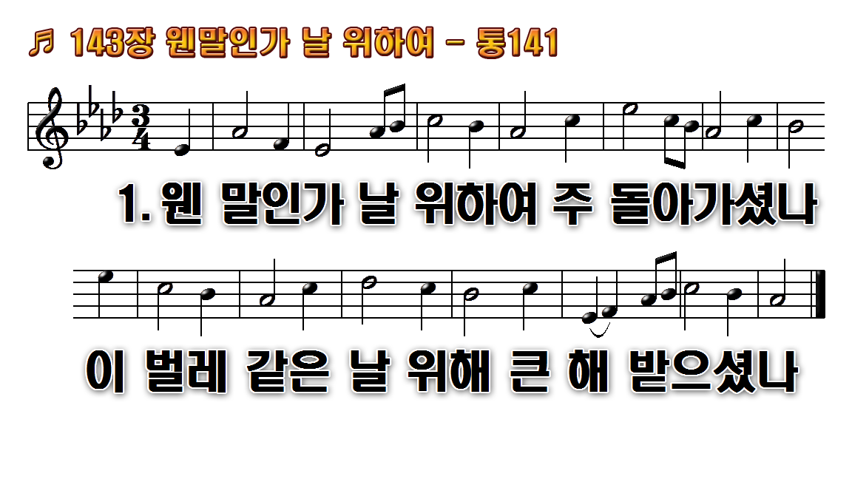
1.웬 말인가 날 위하여
2.내 지은 죄 다 지시고
3.주 십자가 못 박힐 때
4.나 십자가 대할 때에
5.늘 울어도 눈물로써 못

Slide 2
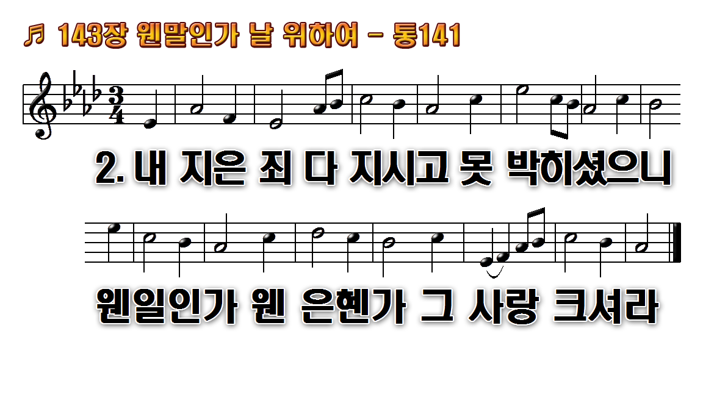
1.웬 말인가 날 위하여
2.내 지은 죄 다 지시고
3.주 십자가 못 박힐 때
4.나 십자가 대할 때에
5.늘 울어도 눈물로써 못

Slide 3
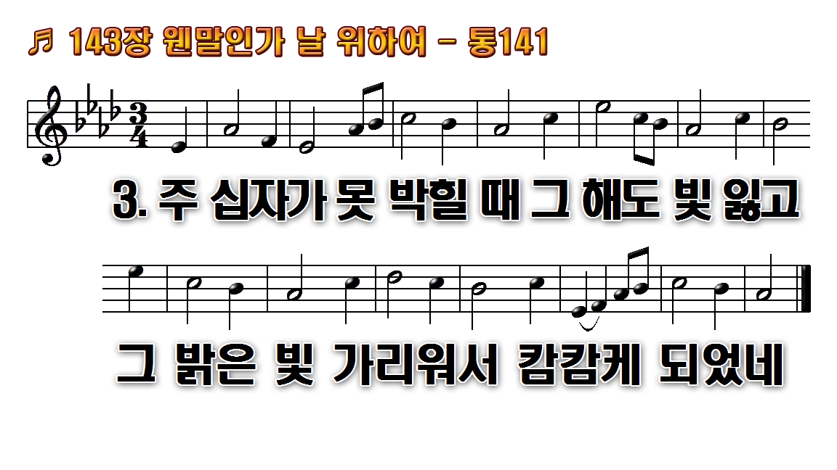
1.웬 말인가 날 위하여
2.내 지은 죄 다 지시고
3.주 십자가 못 박힐 때
4.나 십자가 대할 때에
5.늘 울어도 눈물로써 못

Slide 4
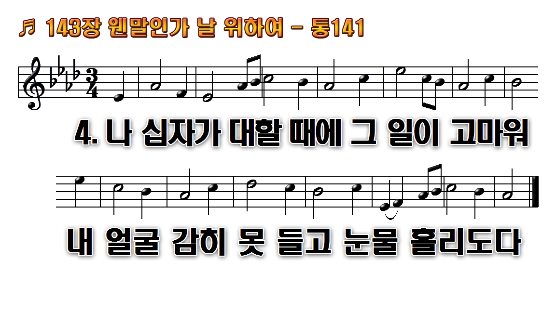
1.웬 말인가 날 위하여
2.내 지은 죄 다 지시고
3.주 십자가 못 박힐 때
4.나 십자가 대할 때에
5.늘 울어도 눈물로써 못

Slide 5
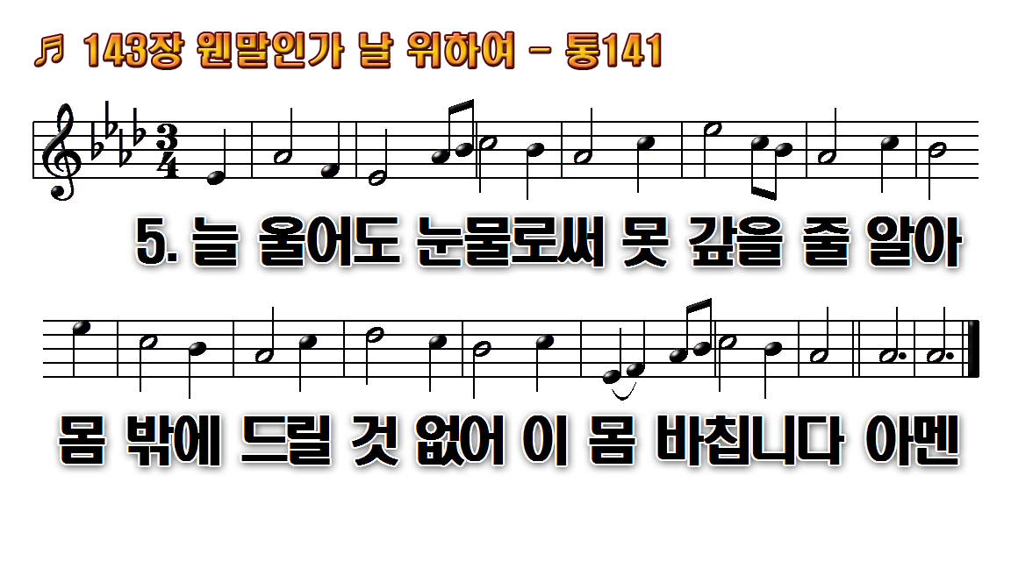
1.웬 말인가 날 위하여
2.내 지은 죄 다 지시고
3.주 십자가 못 박힐 때
4.나 십자가 대할 때에
5.늘 울어도 눈물로써 못

Slide 6
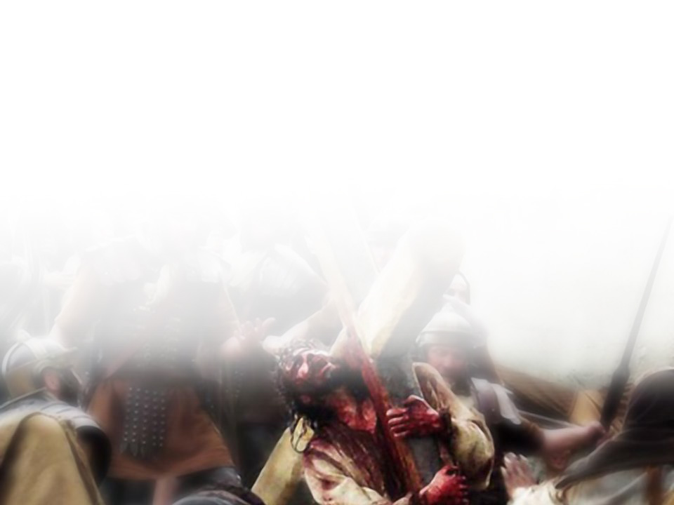
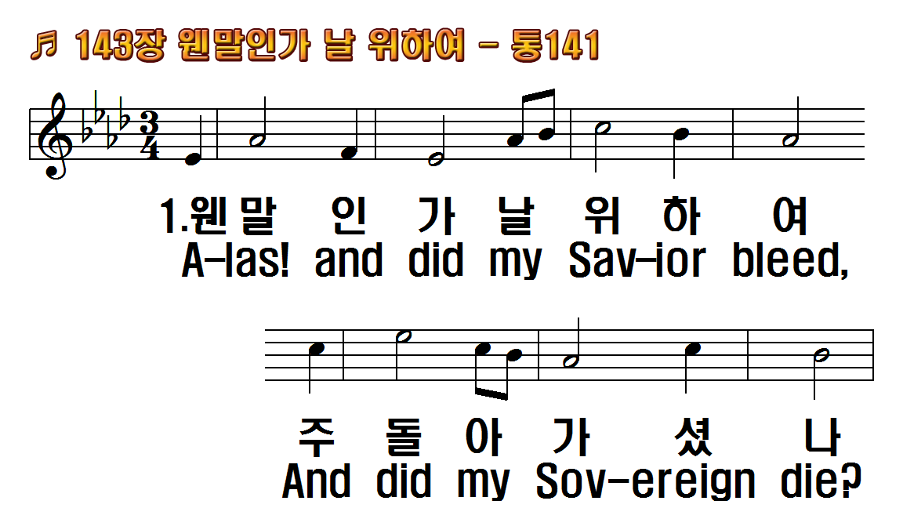
1.웬말인가 날 위하여
2.내 지은 죄 다 지시고
3.주 십자가 못 박힐 때
4.나 십자가 대할 때에
5.늘 울어도 눈물로써
1.Alas! and did my
2.Was it for crimes that
3.Well might the sun in
4.Thus might I hide my
5.But drops of grief

Slide 7
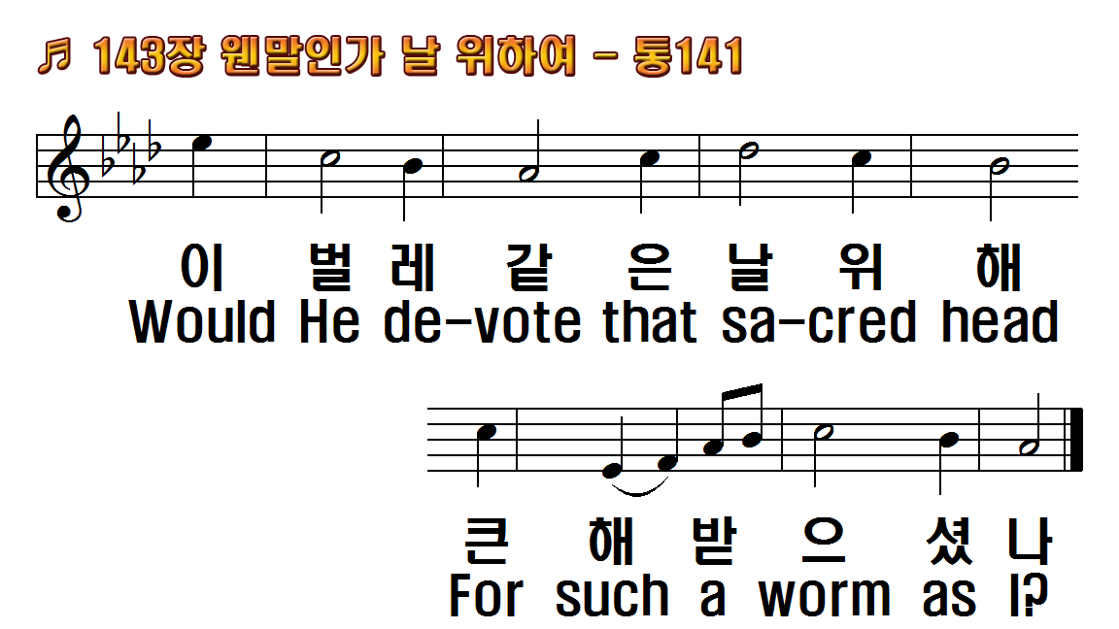
1.웬말인가 날 위하여
2.내 지은 죄 다 지시고
3.주 십자가 못 박힐 때
4.나 십자가 대할 때에
5.늘 울어도 눈물로써
1.Alas! and did my
2.Was it for crimes that
3.Well might the sun in
4.Thus might I hide my
5.But drops of grief

Slide 8
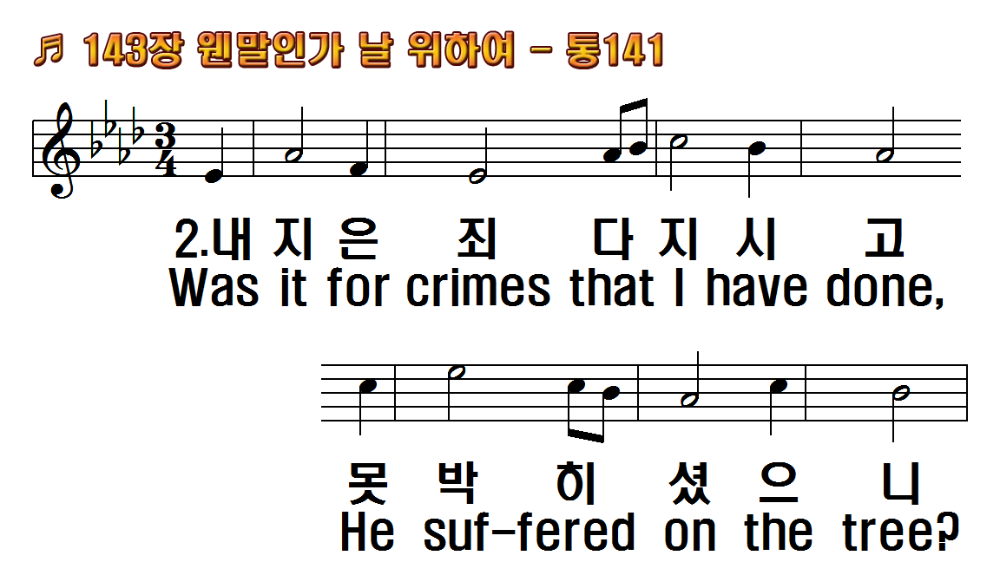
1.웬말인가 날 위하여
2.내 지은 죄 다 지시고
3.주 십자가 못 박힐 때
4.나 십자가 대할 때에
5.늘 울어도 눈물로써
1.Alas! and did my
2.Was it for crimes that
3.Well might the sun in
4.Thus might I hide my
5.But drops of grief

Slide 9
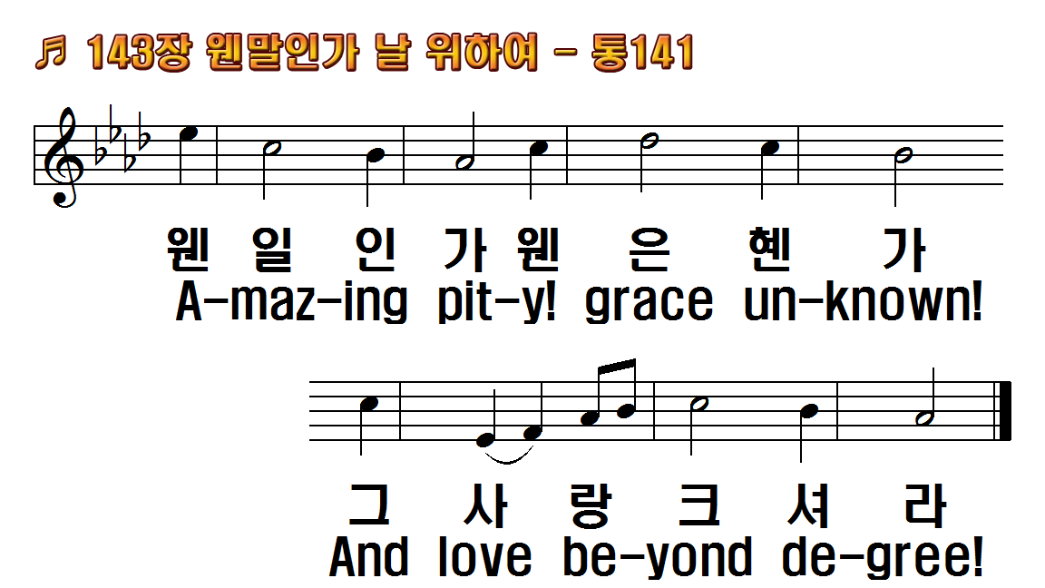
1.웬말인가 날 위하여
2.내 지은 죄 다 지시고
3.주 십자가 못 박힐 때
4.나 십자가 대할 때에
5.늘 울어도 눈물로써
1.Alas! and did my
2.Was it for crimes that
3.Well might the sun in
4.Thus might I hide my
5.But drops of grief

Slide 10
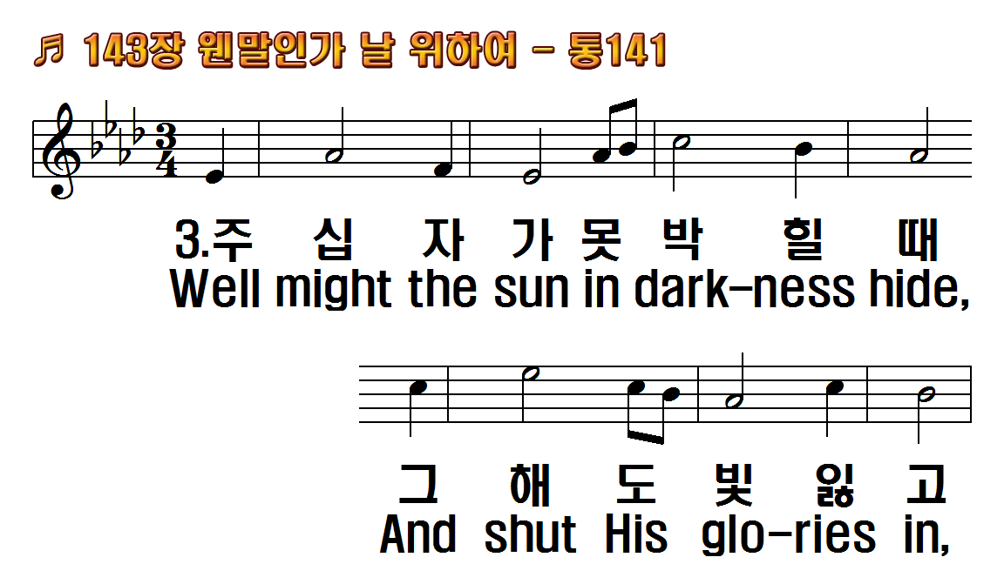
1.웬말인가 날 위하여
2.내 지은 죄 다 지시고
3.주 십자가 못 박힐 때
4.나 십자가 대할 때에
5.늘 울어도 눈물로써
1.Alas! and did my
2.Was it for crimes that
3.Well might the sun in
4.Thus might I hide my
5.But drops of grief

Slide 11
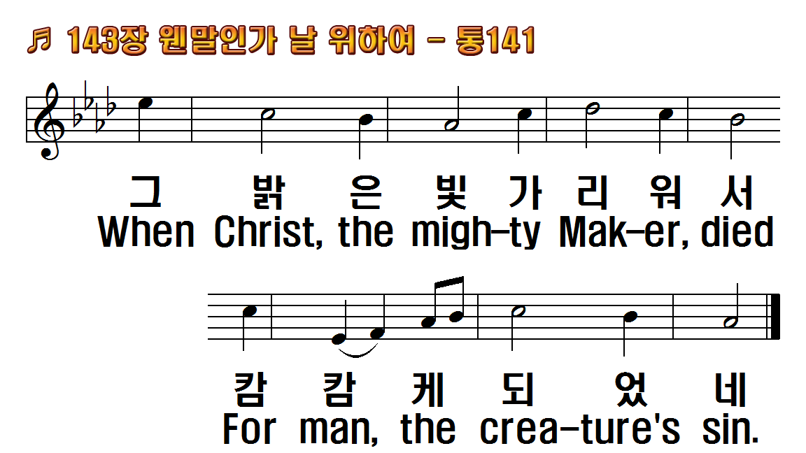
1.웬말인가 날 위하여
2.내 지은 죄 다 지시고
3.주 십자가 못 박힐 때
4.나 십자가 대할 때에
5.늘 울어도 눈물로써
1.Alas! and did my
2.Was it for crimes that
3.Well might the sun in
4.Thus might I hide my
5.But drops of grief

Slide 12
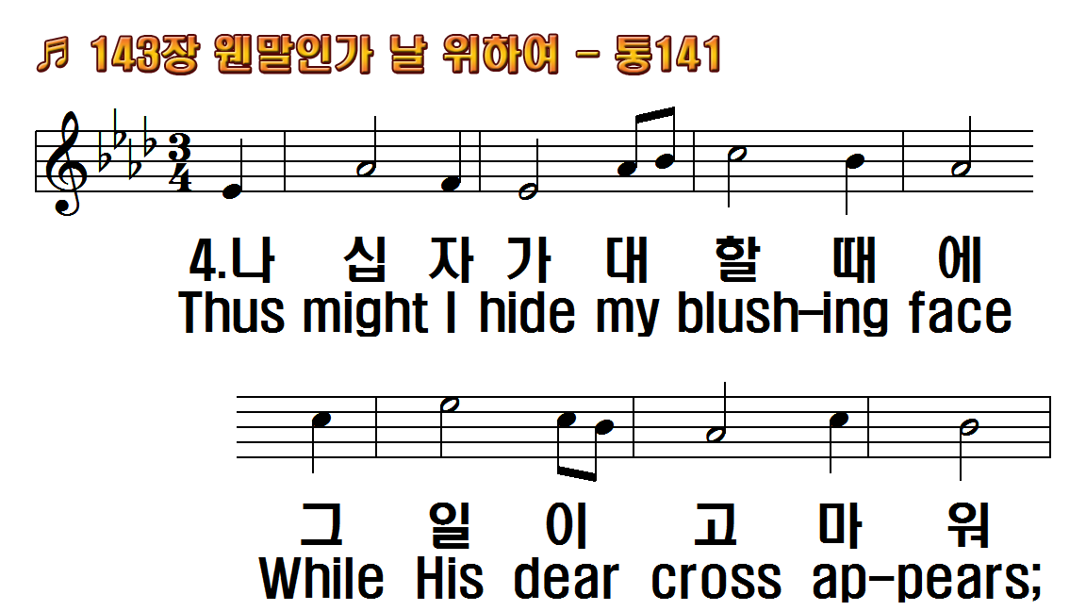
1.웬말인가 날 위하여
2.내 지은 죄 다 지시고
3.주 십자가 못 박힐 때
4.나 십자가 대할 때에
5.늘 울어도 눈물로써
1.Alas! and did my
2.Was it for crimes that
3.Well might the sun in
4.Thus might I hide my
5.But drops of grief

Slide 13
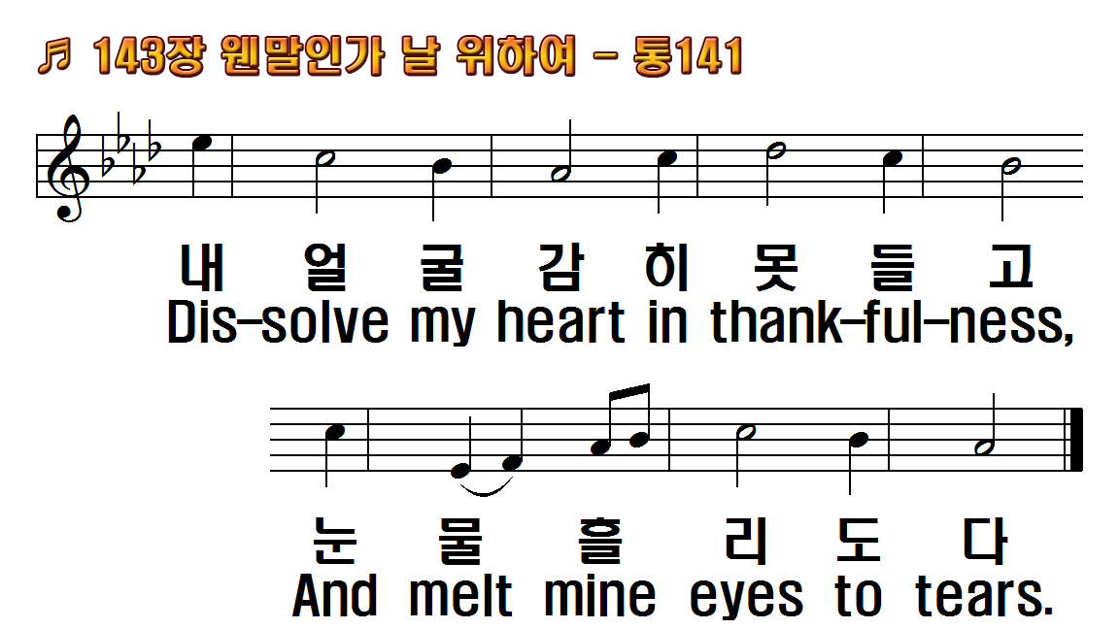
1.웬말인가 날 위하여
2.내 지은 죄 다 지시고
3.주 십자가 못 박힐 때
4.나 십자가 대할 때에
5.늘 울어도 눈물로써
1.Alas! and did my
2.Was it for crimes that
3.Well might the sun in
4.Thus might I hide my
5.But drops of grief

Slide 14
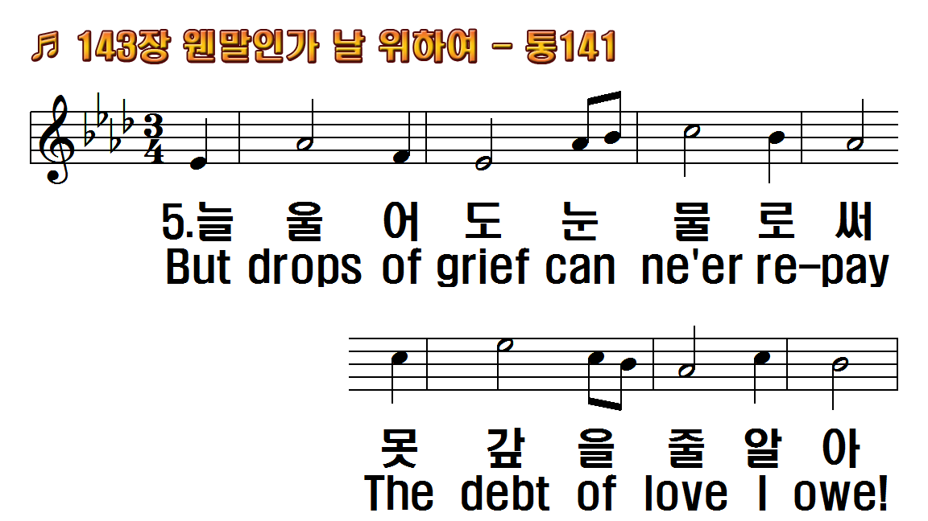
1.웬말인가 날 위하여
2.내 지은 죄 다 지시고
3.주 십자가 못 박힐 때
4.나 십자가 대할 때에
5.늘 울어도 눈물로써
1.Alas! and did my
2.Was it for crimes that
3.Well might the sun in
4.Thus might I hide my
5.But drops of grief

Slide 15
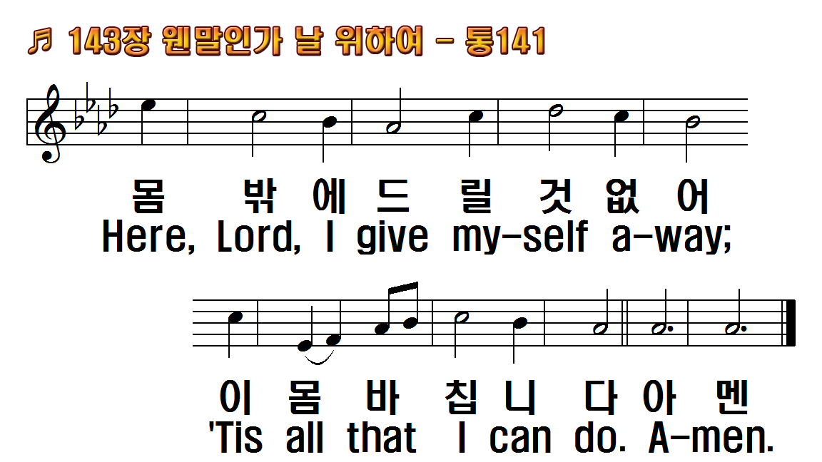
1.웬말인가 날 위하여
2.내 지은 죄 다 지시고
3.주 십자가 못 박힐 때
4.나 십자가 대할 때에
5.늘 울어도 눈물로써
1.Alas! and did my
2.Was it for crimes that
3.Well might the sun in
4.Thus might I hide my
5.But drops of grief

